Slide 1

1985年からのポリオプラス基金への歳入
Notes:
ロータリアンの寄付が8億9200万ドル
WFとDDFで2億2800万ドル
投資収益で1億7700万ドル
ビル＆メリンダゲイツ財団が10億8500万ドル

Slide 2
2019 -20年度におけるポリオプラス基金からの
1億5000万ドルの使途
ワクチンの取得（39％）
熟練者の養成（3％）
監視
(14％）
ポリオに対する意識の向上（24％）

Slide 3
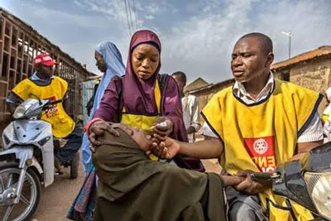

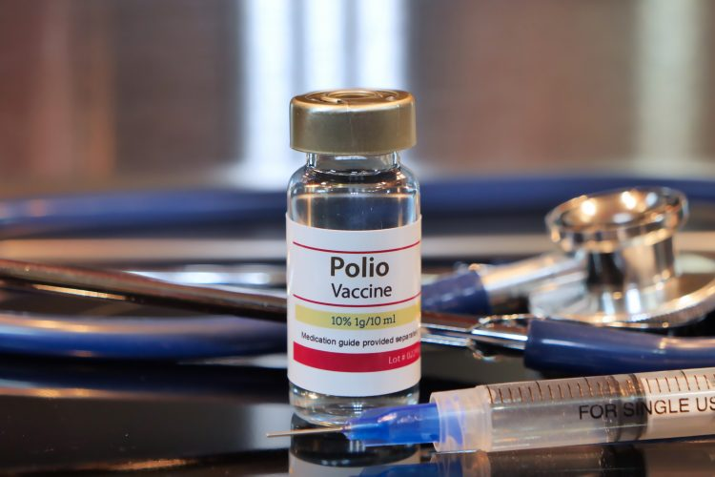
2020‐21年 ポリオプラス基金の使途 （残り5000万ドルは2021年6月に配分）

Slide 4

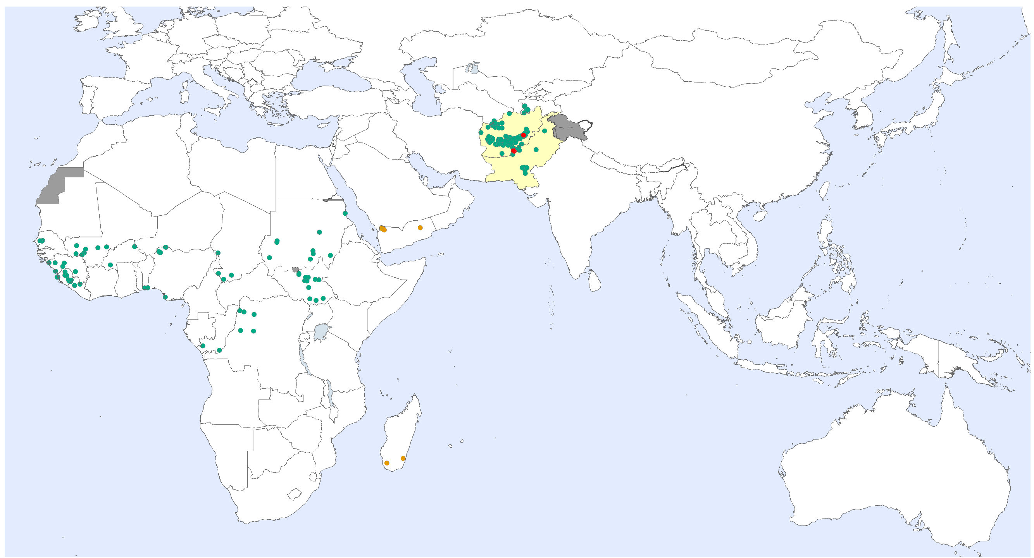
Global WPV1 & cVDPV Cases¹, Previous 6 Months²
Endemic country (WPV1)
¹Excludes viruses detected from environmental surveillance ; ²Onset of paralysis: 12 Nov. 2020 – 11 May 2021

Slide 5
Global Wild Poliovirus 2016 - 2021

